Slide 1

Entwicklung der Steuerung einer Cocktailmaschine
Steffen Pfiffner
Notes:
1min
Master Informatik Projekt
Motivation: Ich will eine vollautomatische Cocktailmaschine!
Kommerziell nur für Gastronomie => zu teuer, wenig funktionen
=>
per Knopfdruck einen Cocktail zubereiten
Enttäuschen
Ventile defekt

Slide 2
Funktionsprinzip
Systemübersicht
Drucker-Servo-Hack
Demo
Erweiterungsmöglichkeiten
Notes:
0,5 min

Slide 3
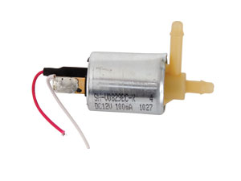
Funktionsprinzip
Notes:
Ventil

Slide 4
Funktionsprinzip
12V
Notes:
5min
Ventil
Ventilhalter
Schlauchhalter
Drucker Schlitten als Glashalter

Slide 5
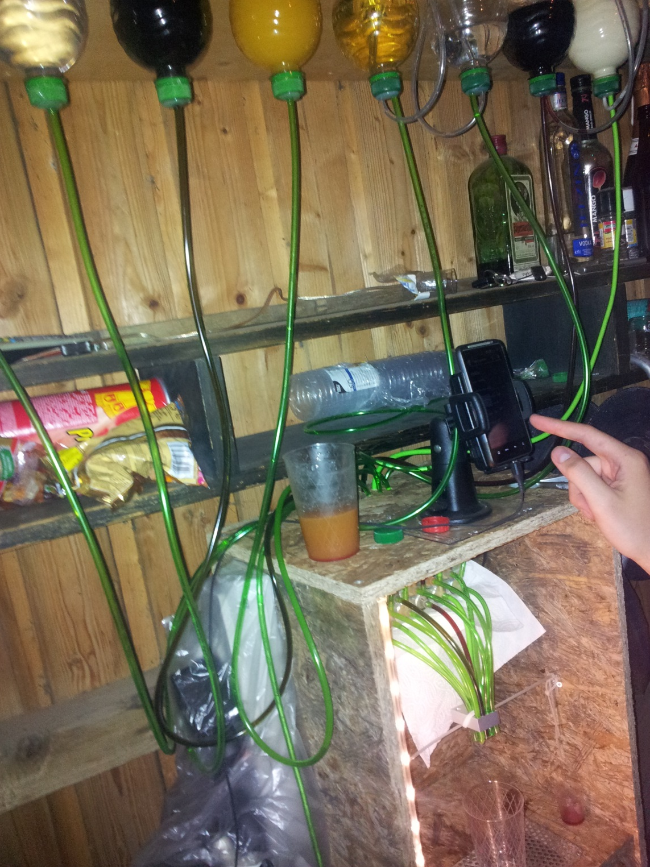
Notes:
2. Möglichkeiten:
Flasche aufhängen: 0.1 bar / meter
Kompressor:
Druck in Flasche
Flüssigkeit durch Ventile
Grundsätzlich: Ausflussmenge Abhängig von Viskosität der Getränke und Druck
Druck konstant halten/annehmen => Kalibrierung => zeitliche dosierung

Slide 6
Übersicht
Notes:
1min
Blau Hardware, rot software
Beliebiges Android-Gerät mit Version > 4, Software
Alle funktionen darüber gesteuert

Slide 7
Übersicht
Notes:
1:30 min
Ethersex => Moduel, Protokoll
WLAN -> AVR Net IO Board

Slide 8
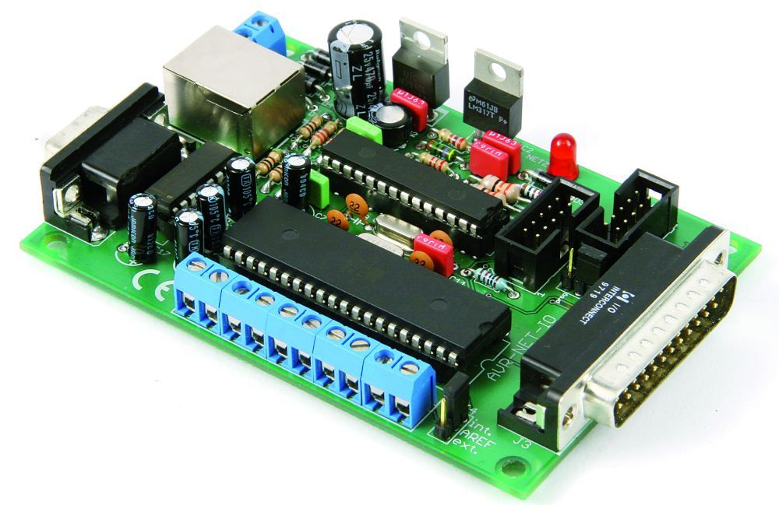
AVR-NET-IO-Entwicklungsboard
Notes:
30 sek
Atmega 32
Netzwerkcontroller RJ45 Port
Zugänge zu mC Pins
RS323 => Debug
ISP Programmieren
20€

Slide 9
Übersicht
Notes:
3min
Output Interface Platine:
Schieberegister:
1. induktive Lasten
2. kaskadierbar. (ventile, kompressor) => beliebig viele Ventile
3. seriell-parallel wandler 3->Pins
L293 Motortreiber: mit zwei H-Brücken, PWM für Druckerschlitten + später Rührgerät
Input Direkt:
Encoder
End-Schalter für absoluten Nullpunkt
Drucksensor

Slide 10
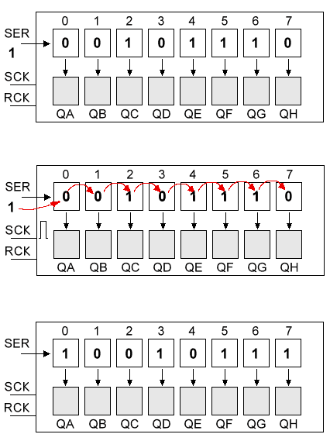
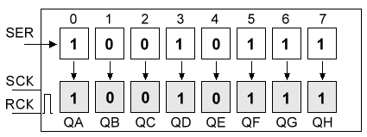
TPIC6B595 Schieberegister
Notes:
SER = Serieller Eingang
SCK = Shift Clock impuls schiebt weiter
RCK = Register Clock Schaltet die Ausgangs Transistoren entsprechen dem Inhalt
Bis zu 50 V und 500mA
Ausgelegt auf Induktive Lasten wie Ventile, Motoren usw. aber auch für LEDs geeignet.

Slide 11
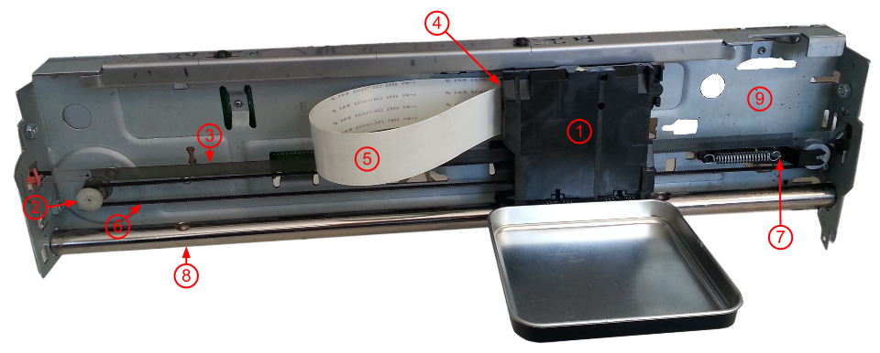
Druckermechanik
Notes:
Robuste Mechanik

Slide 12
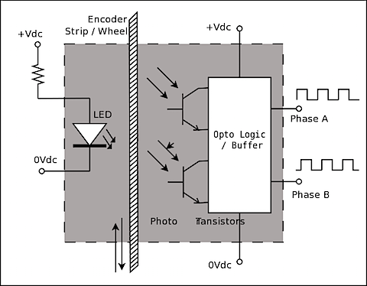
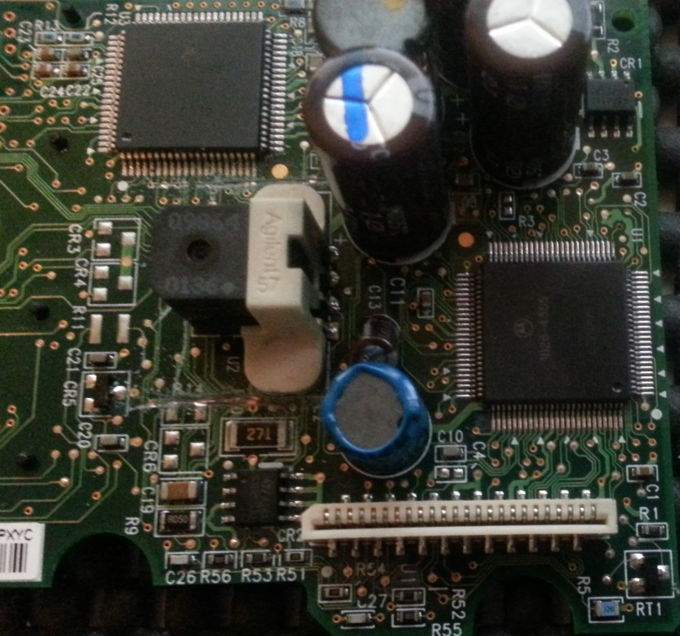
Encoder
Notes:
60 stiche pro cm
Interrupt bei steigender und fallender Flanke
120 stiche pro cm = 0.08mm pro impuls

Slide 13
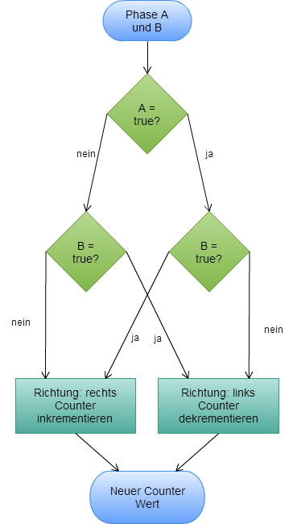
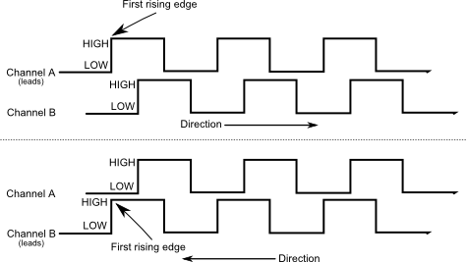
Encoder Signalverarbeitung

Slide 14
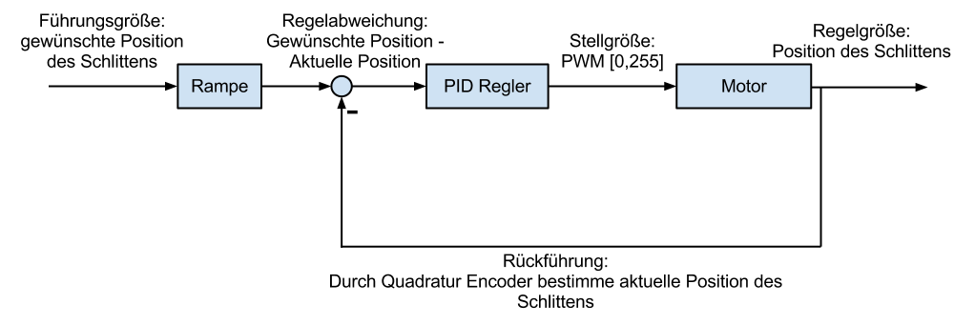
Servo
Notes:
5 min
Regler ist nicht auf Geschwindigkeit getunt sondern auf geringe Beschleunigungen.

Slide 15
Demo
Notes:
Kompressor an !!!!
Zeigen
2.
Leaderboard Cocktailauswahl / Belegung Cocktail erstellen/bearbeiten 6min bis hier Zutaten, Kalibrierung Benutzerverwaltung – Promille (nach Widmark und Watson Formel)
Shots
6min

Slide 16
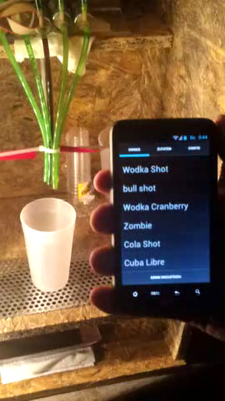

Slide 17
Erweiterungsmöglichkeiten
Andere Ventile
Rührgerät
Icecrusher
Erweiterte Statistiken
Bezahlung z.B. per Paypal
Benutzeridentifikation über Gesichtserkennung und/oder RFID im Glas
Notes:
Andere Ventile
Rührgerät
Icecrusher
Erweiterte Statistiken (Diagramme und automatischen Facebookpostings)
Bezahlung z.B. per Paypal
Benutzeridentifikation über Gesichtserkennung und/oder RFID im Glas

Slide 18
Fragen?
https://github.com/fivef/drinkmixer

Slide 19
